Slide 2
Le problème : Que faire de mes bagages ?
Matthieu (voyageur Airbnb)
Louise (voyageuse hôtel)
Martin (voyageur en transit)
« Je quitte mon appartement ce matin mais j’ai mon avion ce soir
« Mon hôtel peut garder mes valises
« Je suis en transit à Paris pendant 4h
X
et je ne peux pas profiter de mon dernier jour de visite »
mais je ne veux pas perdre 2 heures pour effectuer l’aller-retour ! »
et je ne peux pas en profiter »

Slide 3
Problème : Quelles sont mes options ?
Les consignes en gare…
Très chères !
Des tarifs à la journée mais le VRAI besoin est à l’heure,
Peu de localités, uniquement en gare,
Je ne sais pas combien de valises je peux mettre dans un casier,
Les consignes en gare sont fermées en ce moment,
Fermées la nuit,
Il faut toujours faire la queue,
Cette option n’est pas valable dans tous les pays notamment les USA.

Slide 4
La solution : NannyBag
NannyBag est une plateforme de réservation de consigne à bagages auprès
d’hôteliers locaux et commerçants certifiés.
Service disponible 24/7 dans plus de 50 villes en France et en Italie.
Hôtels
Consigne à bagages
Options : Petit déjeuner,
Wifi, toilettes
Commerces
Consigne à bagages
Option : Réduction dans la boutique, Wifi, toilettes

Slide 5
Nos tarifs s’entendent toutes taxes comprises incluant
l’assurance bagage NannyBag
Prix par bagage
Commissions NannyBag
4 heures | 6 heures | 12 heures | 24 heures
4.00 € | 6.00 € | 8.00 € | 12.00 €
35%
Au delà de 24 heures, 6 € par jour supplémentaire.
Bagages autorisés :

Slide 6
Et la sécurité dans tout ça ?
Chaque Nanny est certifiée !
Téléphone et mail vérifiés
Identité vérifiée
Contrat avec NannyBag
Notations et commentaires des voyageurs
Chaque voyageur est assuré !
Notre partenaire AXA assure les valises contre :
- Le vol
- La casse
- La perte
Note : Par sécurité, chaque Nanny à la possibilité de demander l’ouverture du bagage au moment du dépôt.
Je garde vos valises en toute sécurité !
En plus, nos valises sont assurées !

Slide 7
Inscription et fonctionnement global
Inscription ULTRA simple
L’hôtel ou la boutique s’inscrit en 3 minutes et peut recevoir des réservations après validation en interne.
1
2
Fonctionnement ULTRA simple
La Nanny reçoit ses revenus automatiquement sur son compte bancaire en fin de mois déduction faite des commissions NannyBag. Elle reçoit également un mail avec un récapitulatif des réservations du mois et des commissions prélevées.
Une fois inscrite la Nanny n’a plus rien à faire et peut recevoir des réservations.

Slide 8
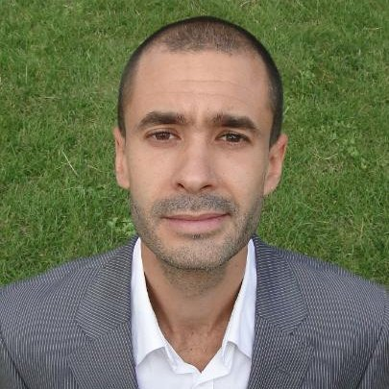
Equipe actuelle : 2 associés
Samir Senouci
CTO
36 ans
Expert JAVA
Matthieu Ballester
CEO
26 ans Expert Business Dev
Ingénieur d’études
(7 ans)
Conforama
Médiamétrie
BNP Paribas
Chef de projets
(5 ans)
Pour Netapsys
Pages Jaunes
Hadopi
Ceetiz
Entreprises passées
Hertz Europe London
Hôtel Métropole Bruxelles
Business Developer
Moneo
Netapsys
Head of Sales
Sharebooking

Slide 9
Notre recette secrête ?
Les bons ingrédients et les bonnes doses
Simplicité
UX Experience
Géolocalisation
Max 3 étapes pour réserver
Disponible 24/7
Essayez : nannybag.com
Crédibilité
Partenariats solides
Commentaires
Partenaire Axa Assurance
Compétences complémentaires
Bonne expérience
Pricing attractif
Bouche à oreille
Traction
Repeaters
Très bons retours

Slide 10
Lancement mi-Mars – Première réservation : le 4 avril 2016
En 7 mois
Cashflow | Positif
Rés. moy/jour | 13,5
Villes France & Italie | 50
Lieux de stockage | 250
Comptes | 2 644
Clients | 1 877
Valises gardées | 3 521
Taux Repeaters | 12%
Visites sur le site | 34 367

Slide 11
Stratégie de développement de l’offre
1 Mailing | Mailing : la première démarche consiste à scraper les mails des hôtels et des boutiques des villes où nous souhaitons développer l’activité puis d’envoyer un mailing avec 2 rappels. Ceci nous permet d’inscrire quelques lieux de stockage dans plusieurs villes assez rapidement. Nous choisissons des hôtels 1,2,3,4 étoiles et des boutiques ciblées qui sont intéressées par les voyageurs comme les commerces de location de vélos, segway, scooter, les caves à vin, les boutiques de souvenirs, les produits du terroir, etc.
2 Partenariats actuels | Nous nous appuyons sur notre partenariat avec AccorHotels pour développer l’activité à l’étranger. Ceci nous donne plus de crédibilité et nous avons accès beaucoup plus facilement aux contacts directs des directeurs des établissements à l’étranger.
3 Nouveaux partenariats | Nous souhaitons développer de nouveaux partenariats avec des chaines d’hôtels comme nous l’avons fait avec AccorHotels mais également avec des chaines de commerces spécialisés comme « Nicolas » ou « Oliviers&Co » car ils sont sensibles à notre démarche étant donné que nous augmentons le trafic dans leurs magasins et que nous avons les mêmes clients.
4 Missions locales | Nous avons prévu un budget pour recruter des intérimaires dans chaque grande ville qui auront pour mission de prospecter afin d’améliorer le maillage sur place. Un budget pour se déplacer sur place a également était prévu en fonction des retours de la prospection des intérimaires.

Slide 12
Stratégie d’acquisition clients
Référencement | Partenariats institutionnels | Partenariat BtoB
SEO : Nous sommes capables d’être présents en première page Google très rapidement pour chaque nouvelle ville en agissant sur le SEO du site nannybag.com mais également en boostant le référencement grâce à notre blog actuel qui fonctionne très bien. Adword : Etre sur la première page ne suffit pas toujours, il faut être en premier choix donc nous souhaitons lancer des campagnes adword pendant au moins 1 an sur chaque nouvelle grande ville avec un budget de 1,5K€ par mois par ville. | Offices de tourisme : les OdT sont très ouverts pour partager notre service aux touristes cependant beaucoup réclament une cotisation annuelle qui est prévue dans notre budget. Mairies Conseils régionaux : les CR ont des Points Information Tourisme dans de nombreuses localités pour booster et améliorer le tourisme local. Notre service est clairement envisagé dans leur communication car leur mission est aussi d’améliorer le tourisme régional. | Sociétés de location courte durée type Airbnb : la gestion des bagages est LE point noir de ces sociétés car chaque client peut avoir besoin de stocker ses bagages 2 fois au cours d’une même location (avant le checkin et après le checkout). Sociétés de transport : sensibles à notre service ces sociétés ont une réelle plus value en proposant notre service à leurs clients. Affiliation : Ceetiz propose notre service et bientôt Musement et GetYourGuide. Tous les acteurs locaux peuvent proposer NannyBag.

Slide 13
Stratégie d’évolution
Tester et valider de nouveaux services et produits
La consigne à bagages est une porte d’entrée pour proposer un ensemble de services et produits.
Option Pickup : nous venons nous même récupérer vos bagages à la sortie de votre hôtel ou de votre airbnb et vous les récupérer dans le lieux de votre choix (bientôt en test sur Paris),
Ventes additionnelles d’activités touristiques avec notre partenaire Ceetiz,
Ventes additionnelles de housses à bagages connectées avec notre partenaire Bibelib,
Discussion en cours avec notre partenaire AccorHotels pour proposer d’autres services : petit-déjeuner, déjeuner, bar, spa, piscine, toilette, wifi, terrasse, douche, etc,
Tout type de produits ou services en rapport avec les touristes et le voyage (nous sommes souvent sollicités pour proposer d’autres produits à nos clients car nous avons l’avantage du volume et des réservations constantes). Exemple avec les boitiers Wifi de notre partenaire Travel Wifi, des box souvenirs, etc,
➔ Ces services et produits seront proposés au moment du paiement de la réservation. Les affiliations sont proposées sur nos mails envoyés automatiquement (mail de réservation et mail après réservation pour dépôt d’un avis).

Slide 14
Nos partenaires
Institutionnels
BtoB

Slide 15
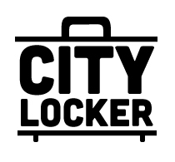
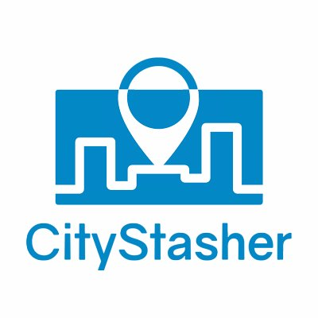
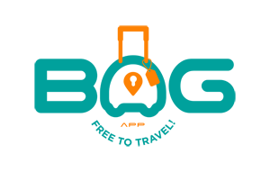
Nos concurrents
Directs
Indirects
France
France
UK
Amsterdam
Rome
Madrid

Slide 16
Les dernières nouvelles de nannybag
Partenariat HOP! AirFrance
Développement Europe
Partenariat avec la région
NannyBag est désormais disponible à Florence et Rome.
Et bientôt à :
Londres
Rome, Milan
Barcelone, Madrid
Amsterdam
Bruxelles
Berlin
Le service NannyBag va être proposé sur les mails de réservation de l’ensemble des voyageurs de la compagnie aérienne pour une période de minimum 1 an.
Le service NannyBag va être proposé et vendu aux aéroports et sur différents Points Information Tourisme à Paris par le conseil régional.

Slide 17
Nous sommes en discussion
pour l’acquisition client
pour le développement de l’offre

Slide 18
Contacts
Matthieu BALLESTER
Cofounder & CEO
06 95 21 11 99
matthieu@nannybag.com
Samir SENOUCI
Cofounder & CTO
06 65 56 99 53
samir@nannybag.com
nannybag.com
Feel Free

